Slide 1

Kvietimas į rinkos konsultaciją
Miesto energetikos
ekosistema

Slide 2
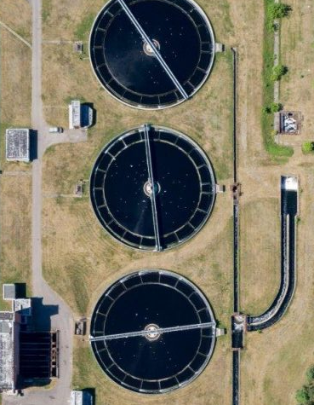
Atliekinė šiluma | nuotekos
Miesto energetikos ekosistema
6 %
Tiek viso miesto šilumos poreikio sudarytų atliekinė šiluma iš nuotekų
24 tūkst.
Tiek butų (50 kv. m. ploto) galima apšildyti iš nuotekų surinkta šiluma

Slide 3
Informacija apie projektą
Apie projektą:
Projekte planuojama sumontuoti kompresorinius šilumos siurblius (KŠS) — 23 MW šiluminės galios — panaudojant UAB „Vilniaus vandenys“ nuotekų valyklos į Neries upę išleidžiamų valytų nuotekų šilumą, ir pastatyti 8000 m³ tūrio šilumos akumuliacinę talpą (ŠAT).
Projekte numatyta, kad KŠS pagamintą šilumą tieks į Vilniaus miesto centralizuotą šilumos tiekimo tinklą — per kolektorių, esantį buvusios 3-iosios Vilniaus elektrinės (E-3) teritorijoje. Šilumos siurblių ir šilumos akumuliacinės talpos (ŠAT) įrengimo vieta – UAB „Vilniaus vandenys“ nuotekų valyklos sklypas, adresu Titnago g. 74, Vilniuje. Apsvarstomos dvi alternatyvos:
1) KŠS — orapūčių pastate, o ŠAT — žaliojoje zonoje netoli pastato;
2) KŠS ir ŠAT — prie valytų nuotekų išleistuvo.
Numatomas objekto statybos ir įrengimo darbų užbaigimo terminas – 2028 m. spalio mėn.
Vidutinis svertinis COP 3,8.
Į KŠS vanduo bus tiekiamas po tretinio nuotekų valymo.
Iš nuotekų atgaunama šilumos galia: 17,4 MW.
Priimamas išvalytų nuotekų po valymo įrenginių optimalus srautas (debitas): 2000 m³/h.
Išvalytų nuotekų vidutinė metinė temperatūra: 18,2 °C.
Nuotekų atvėsinimas vykdomas: ΔT=7,5 K (pvz. nuo 16°C iki 8,5°C).

Slide 4
Šilumos siurblių įrengimo palyginimas
Esamame pastate (pasirinkta alternatyva)
+KŠS panaudojamas esamas pastatas (kaip Verslo plane);
+Įrengta transporto infrastruktūra iki KŠS pastato ir ŠAT;
-Sudėtingesnis įrangos sumontavimas;
-Reikalingas atskiras pastatas valytų nuotekų siurblinei;
-Reikalingos 2 x Ø600 nuotekų trasos iki esamo pastato nuo nuotekų paėmimo taško (apie 480 m).
Naujame pastate (kita svarstyta alternatyva)
+KŠS bei ŠAT yra arti šilumos šaltinio;
+Naujame pastate paprastesnis įrangos sumontavimas;
+Nereikia iškelti esančių komunikacijų ŠAT vietoje;
-Neįrengta transporto infrastruktūra iki KŠS ir ŠAT;
-Reikalingos ilgos ŠAT drenavimo linijos;
-Reikalingas iki 1500 m2 ploto medžių kirtimas.
Notes:
KŠS - kompresoriniai šilumos siurbliai, ŠAT- šilumos akumuliacinė talpa

Slide 5
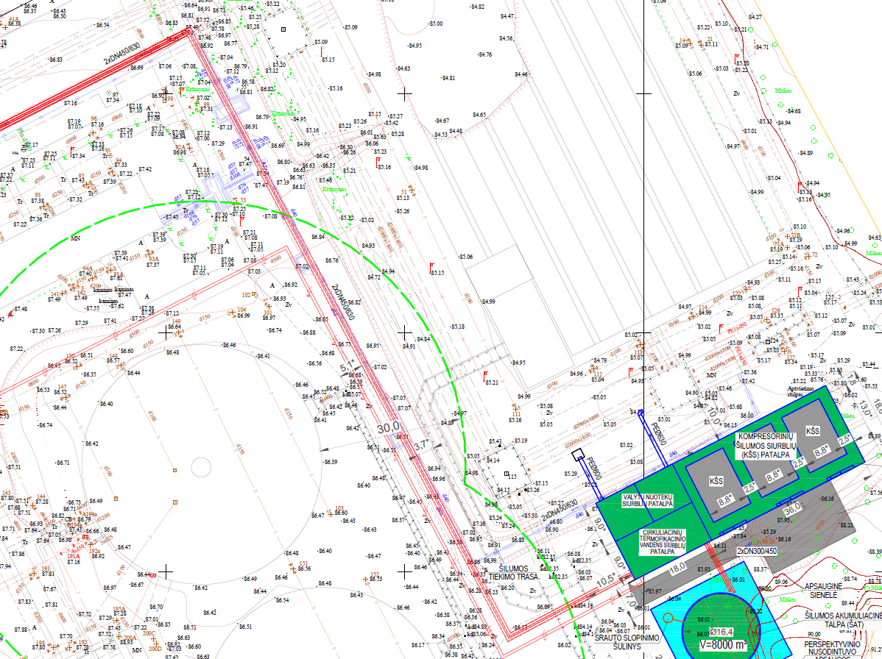
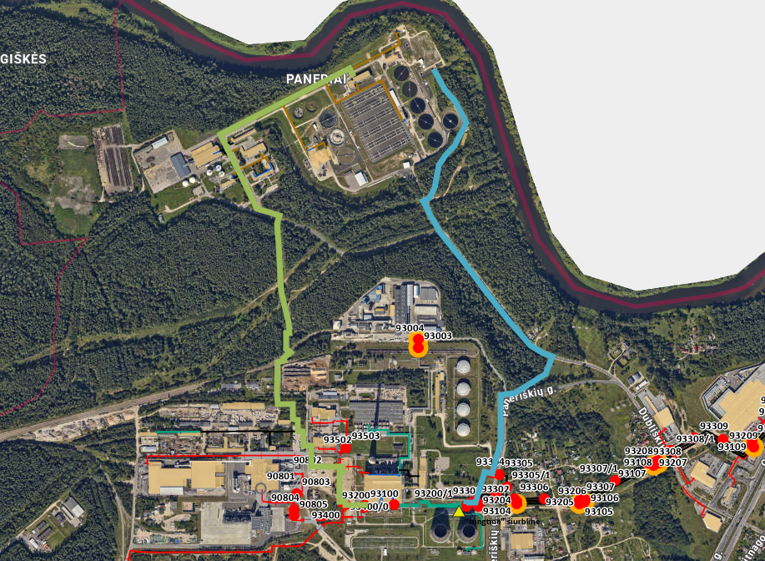
Šilumos trasų tiesimo palyginimas
Esama trasa (svarstyta alternatyva)
Ilgis: ~2,8 km;
Esama d219 trasa, kurią reikėtų keisti į d457.
Dalis trasos požeminė dalis antžeminės.
Aplink miškinga teritoriją.
Atkarpa tarp lokacijų
Nauja trasa (pasirinkta alternatyva)
Ilgis: ~2,0 km;
Galimai reikalingi servitutai: kertami 2-6 sklypai; nuotekų, ryšiai, magistr. dujotiekis, kt. tinklai.
Rekonstruojamos trasos dalis ~,0,5 km;
Naujos statybos ~ 1,5km.
Notes:
Terminai nevertinant pirkimo procedūrų terminų.

Slide 6
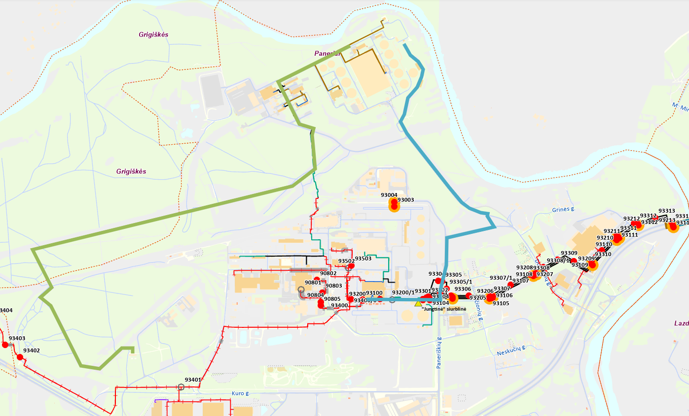
Elektros įvadų palyginimas
ESO TP - Orapūčių pastotė (svarstyta alternatyva)
Ilgis: ~3,7 km;
Esama trasuotė - nėra servitutų.
Ilgi terminai dėl ESO TP pletros.
Sankirtos su geležinkeliu ir kt. komunikacijomis.
TE3 - išleistuvas (pasirinkta alternatyva)
Ilgis: ~2 km;
Galimai kertami 2-6 sklypai, tarp jų galimai ir miško paskirties;
Sutikimai – magistralinis dujotiekis, ryšiai, kt. tinklai.
Notes:
Variantas dėl trasos tiesimo rizikų nėra, nes būtų einama ta pačia trasa; Tačiau dėl pastotės rekonstrukcijos poreikio terminams įtaka ~3 metai.
Variantas nuo Jungtinės siurblinės iki Paneriškių g. nėra topografinės foto, tai nėra tiksliai žinoma ar galimas praėjimas. Taip pat Paneriškių g. atkarpoje bus kertamas magistralinis dujotiekis.

Slide 7

Jungiame jus ir pažangiausią energetiką

